Slide 1
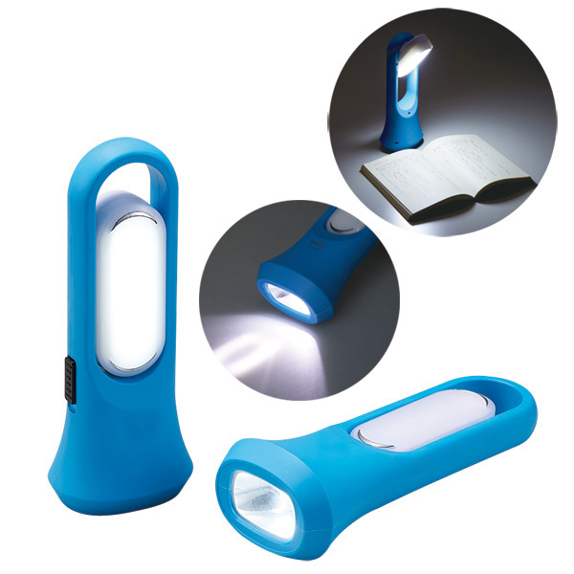


【提案書】
2WAYLEDライト ひかるん
特徴
スタンドライトとしても懐中電灯としても使える、シンプルながら便利なアイテムです。どこか愛らしいデザインもGOOD！オリジナルデザインの名入れプリントが可能です。
納期
納期スペース
仕様
素材：PP樹脂
サイズ：W192 x D75 x H58 mm
重量：112g
付属品：本体x1 機能：懐中ライト、トーチライト
お見積
お見積りスペース

